Slide 1
印章

Slide 2
模型设计
模型打印
兴趣拓展

Slide 3
模型设计

Slide 4

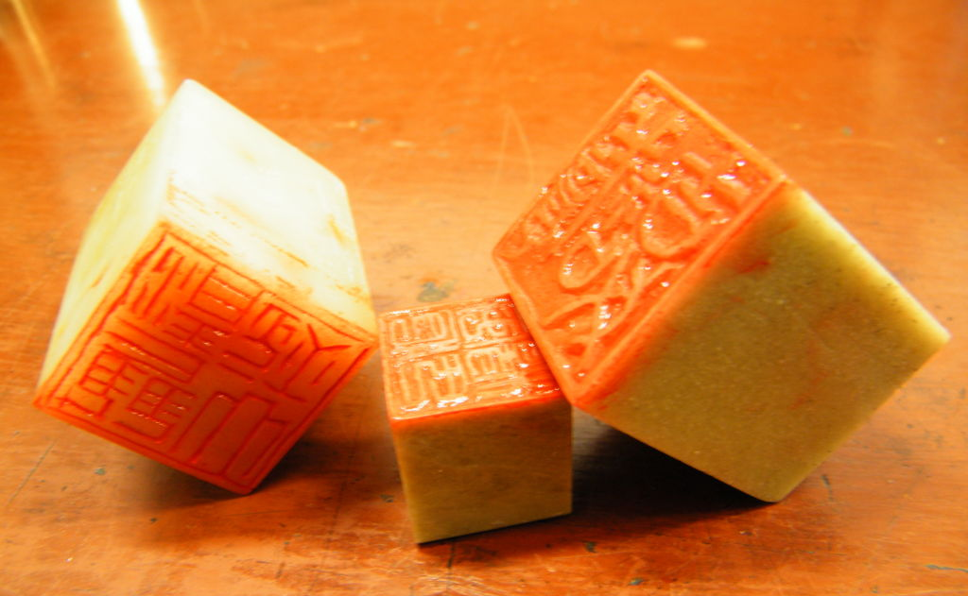

常见的印章

Slide 5

Q：如何制作印章？

Slide 6
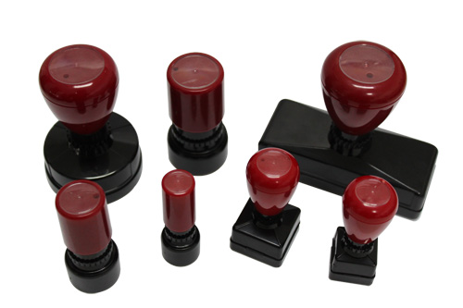

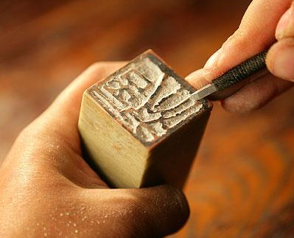

工厂量产
全手工篆刻

Slide 7
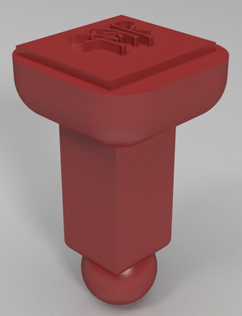
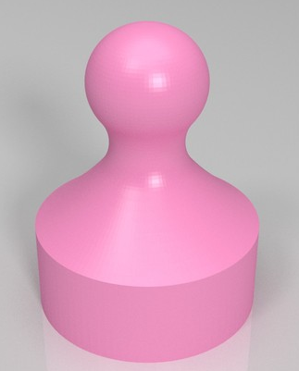
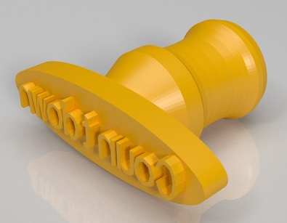
3D建模

Slide 8
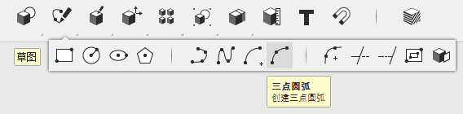
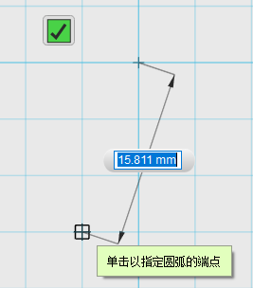
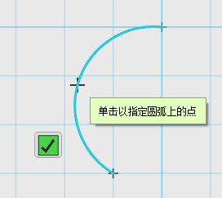
模型设计
用三点画弧工具画一个圆弧，印章的上部分形状
2.再确定第三个点
1.先确定两个点

Slide 9
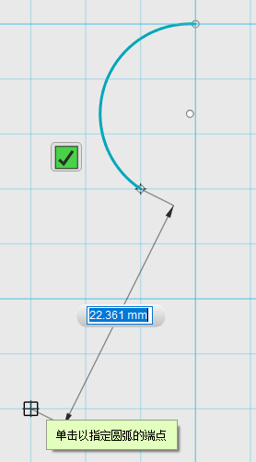
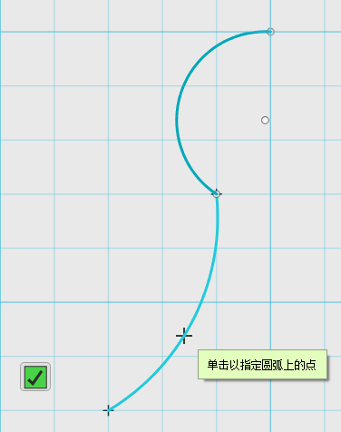
模型设计
用三点画弧工具画一个圆弧，印章的中间部分形状
1.先确定两个点
2.再确定第三个点

Slide 10
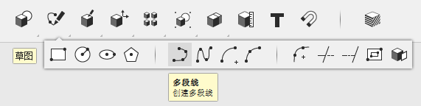
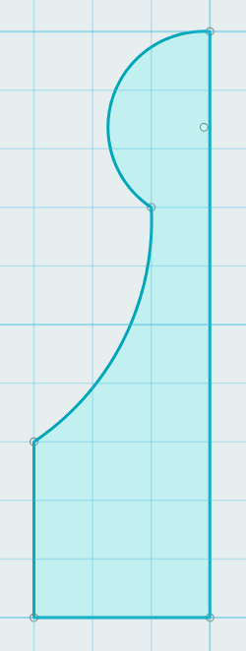
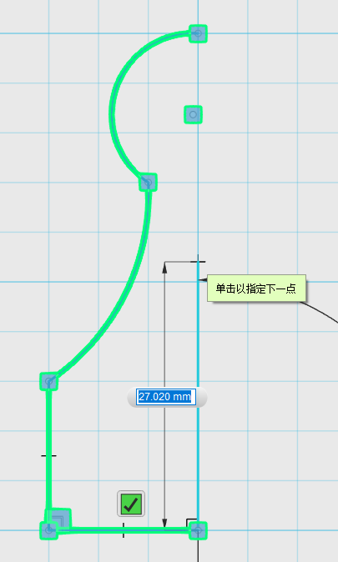
模型设计
用多段线画出印章的下部分形状
左侧直线部分长度为15mm
②
①

Slide 11
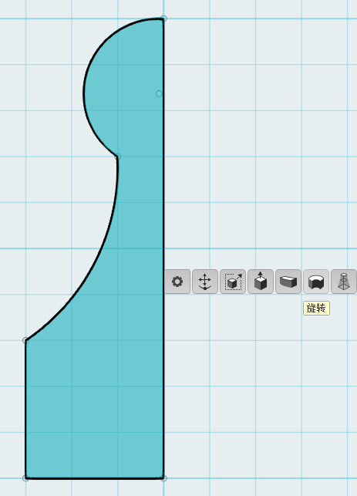
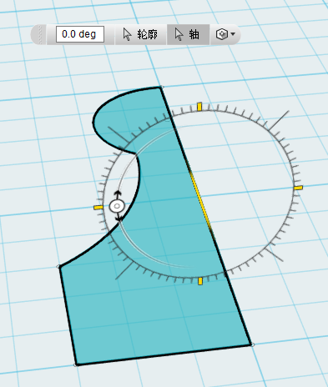
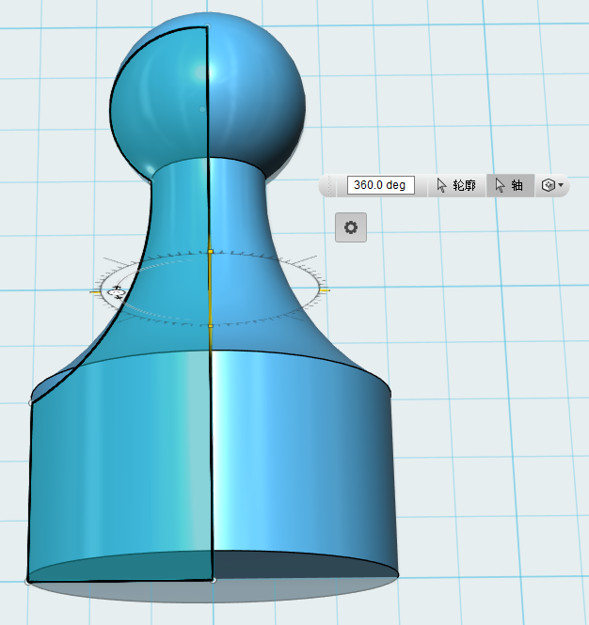
模型设计
用旋转工具将画好的轮廓旋转360°
②
③
①

Slide 12
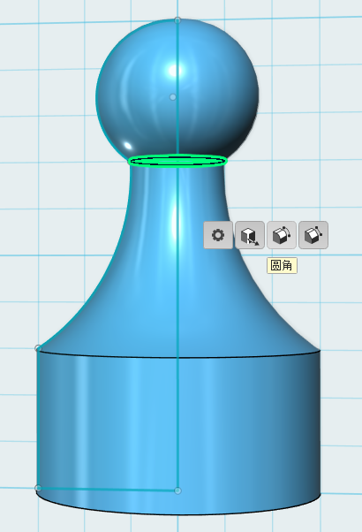
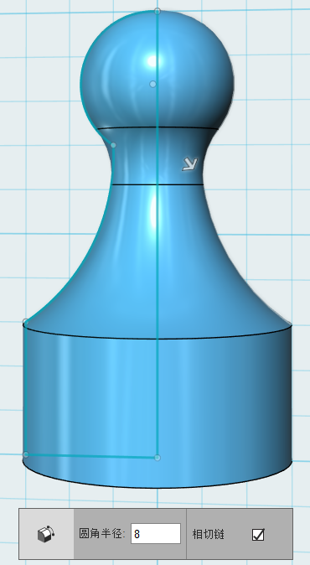
模型设计
倒圆角，圆角半径为8

Slide 13
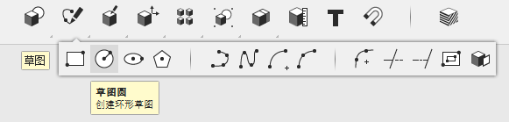
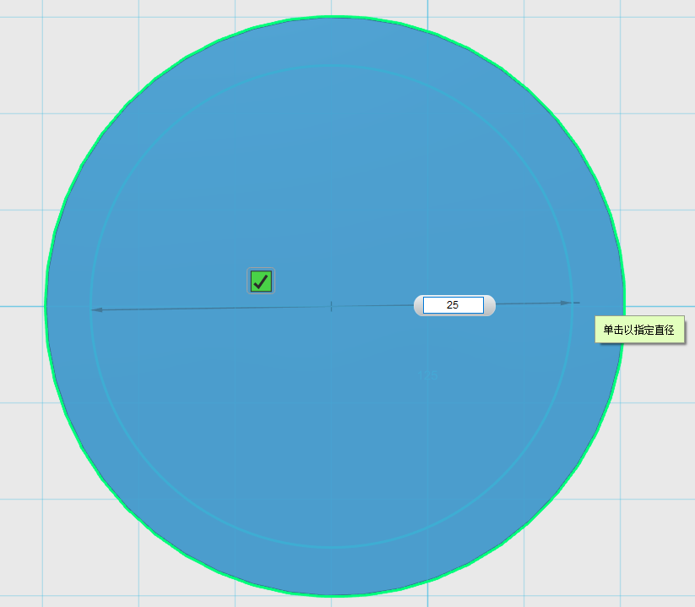
模型设计
用草图画圆工具在印章底部中心画一个圆
直径为25mm

Slide 14
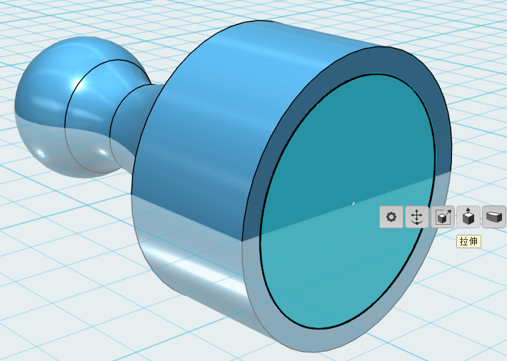
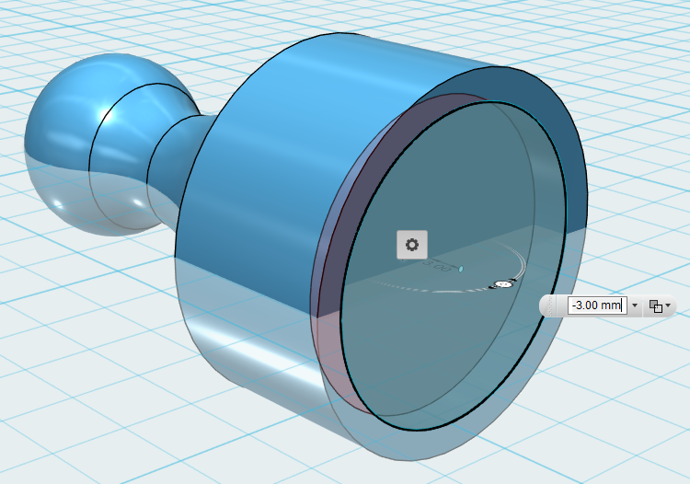
模型设计
用拉伸工具把印章底部向下凹陷3mm
由于是向下凹陷，所以文本框内是-3mm

Slide 15

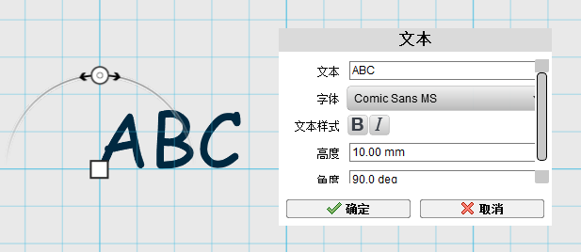
模型设计
用文本工具写出印章底部的字
字体、样式、高度修改合适后确定

Slide 16
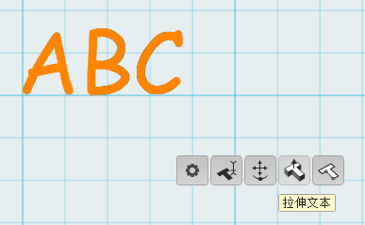
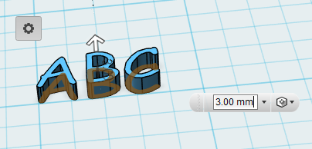
模型设计
拉伸文本
拉伸高度和印章底部凹陷深度一致，3mm

Slide 17

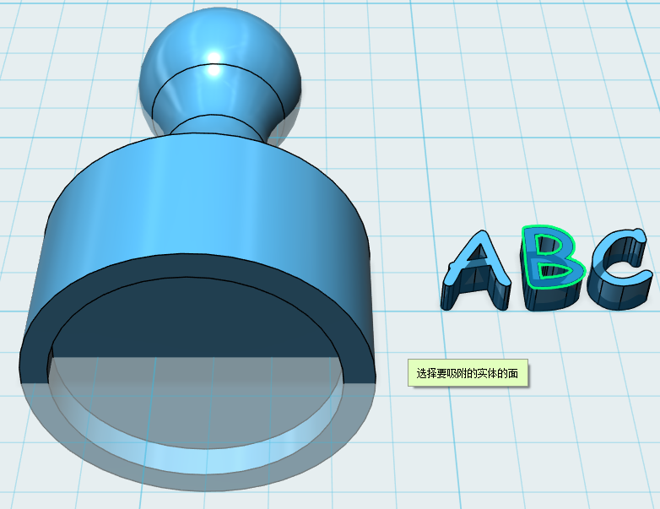
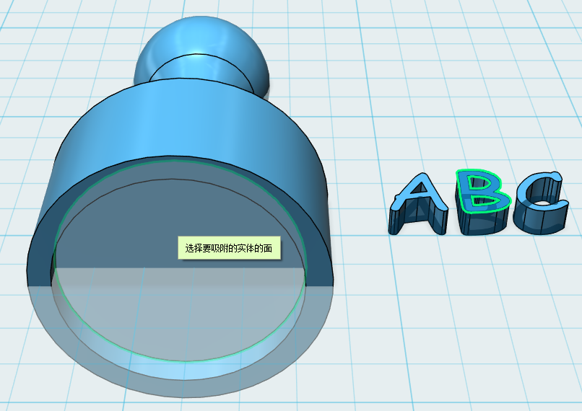
模型设计
用吸附功能将文本与印章底座贴合到一起
2.再选择印章的底部平面
1.先选择文本的顶部平面

Slide 18
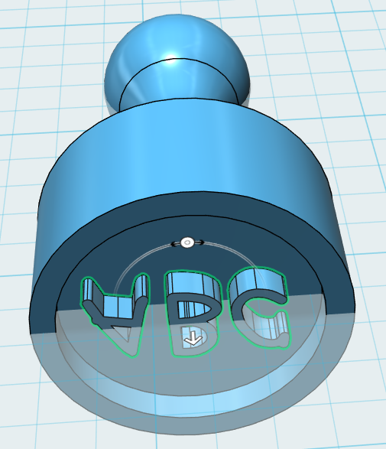
模型设计

Slide 19
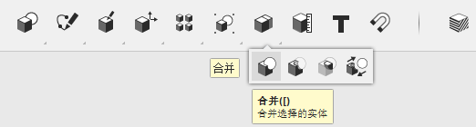
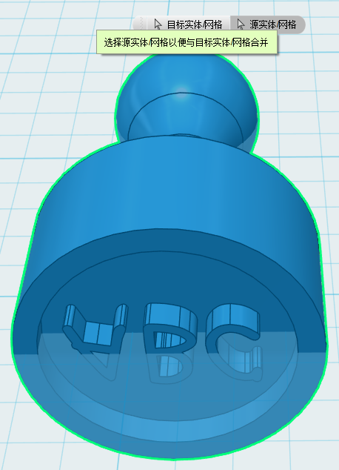
模型设计
用合并工具将文本和印章合并

Slide 20
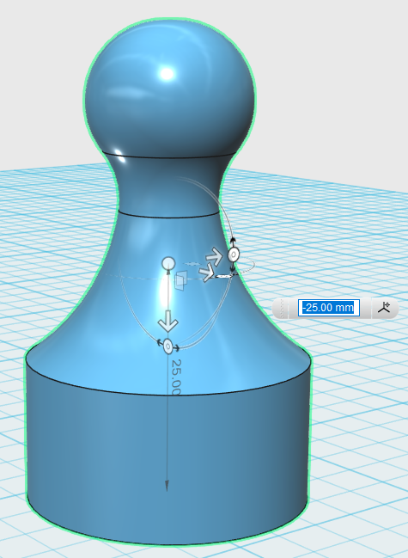
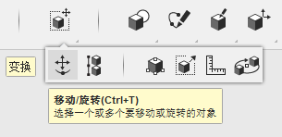
模型设计
用移动/旋转工具将印章放正

Slide 21
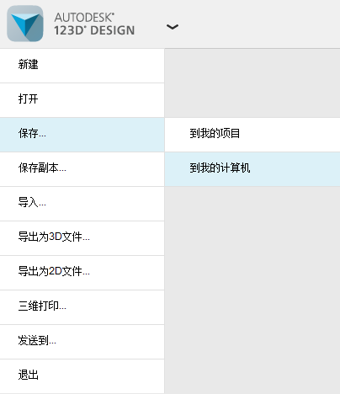
模型保存：123dx

Slide 22
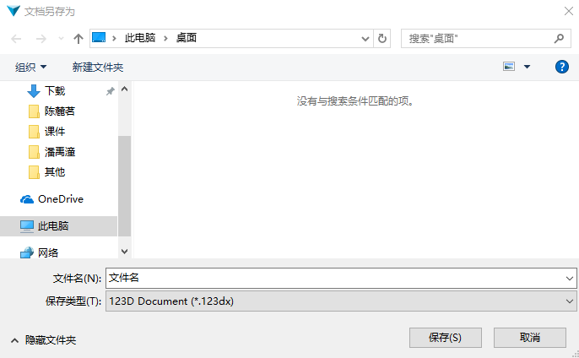
模型保存：123dx

Slide 23
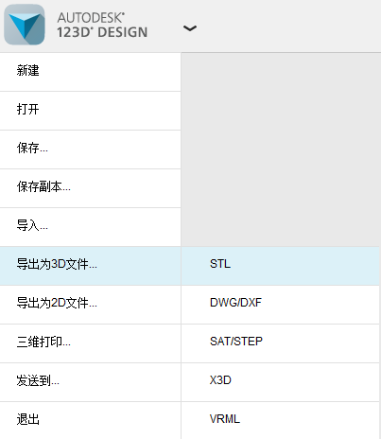
模型导出：STL

Slide 24
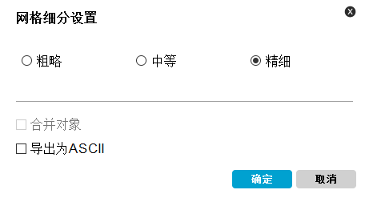
模型导出：STL

Slide 25
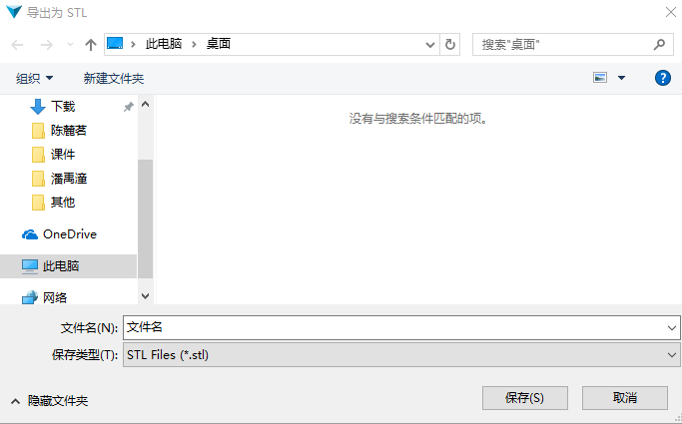
模型导出：STL

Slide 26
模型打印

Slide 27
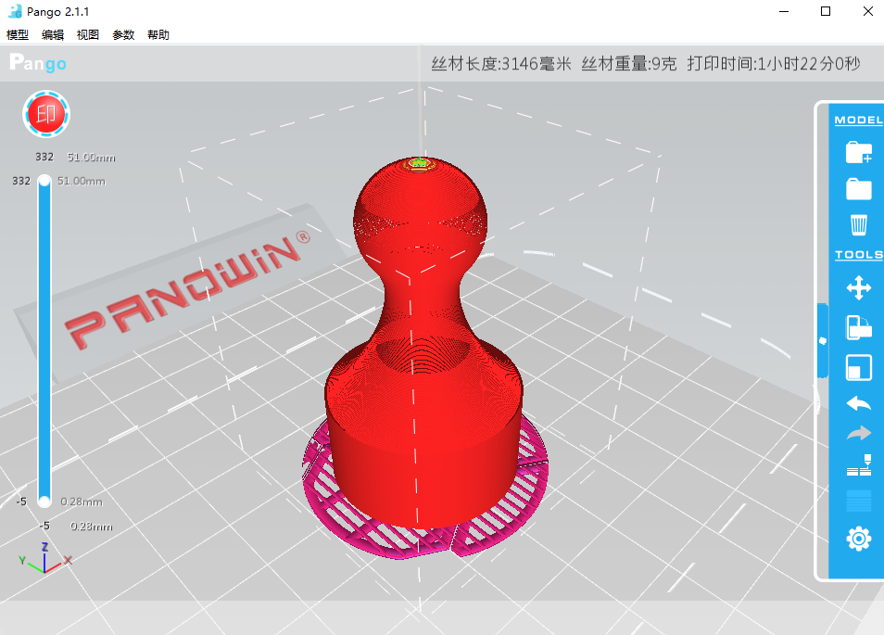
模型载入pango软件，点击查看分层查看打印时间，保存pcode文件，放入SD卡打印

Slide 28


